Slide 1


JEU HEARTHSTONE

Slide 2
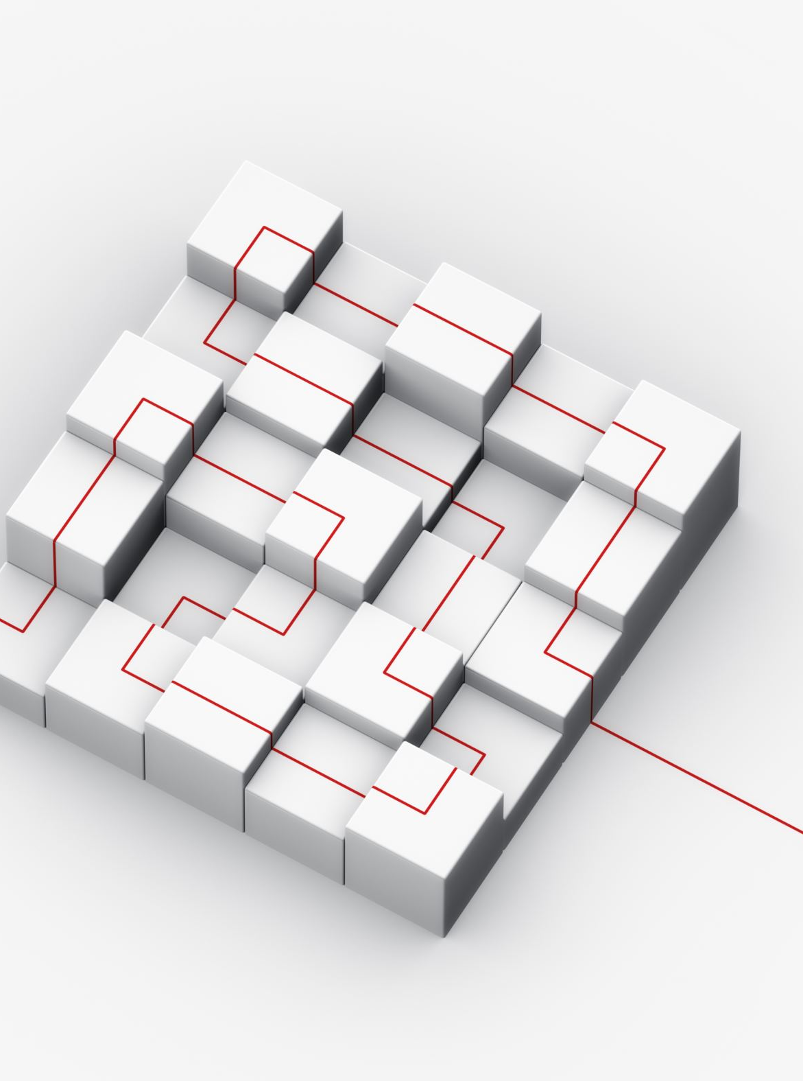

sommaire
Roadmap
Analyse des besoins et des acteurs
Architecture , Micro-service
Model C4
Diagramme de classe
Base de données
Méthode de développement
ADR
Outils Techniques

Slide 3
1- ROADMAP
Analyse des besoins
Identifier les fonctionalités
Identifier les acteurs et leurs interactions
Micro –service
Architecture
Programmation orienté objet
Diagramme de classe
Principes SOLID
TDD
Base de données
Choisir les bases de données par rapport aux différents services
Méthode de développement
BDD
Gestion de code
Outils techniques
Gestion de projet
Niveau 3
Model C4
Niveau 1
Niveau 2

Slide 4
2- ANALYSE DES BESOINS et acteurs
Utilisateurs
Système d’authentification
Jouer des parties
Gestion du compte (modification, suppression)
Création de decks
Achat de carte dans une boutique
Système de support
Administrateurs
Gestion des cartes
Gestion des utilisateurs
Gestion de la boutique
Gestion des tickets support

Slide 5
3- ARCHITECTURE, MICROSERVICE
Évolutivité :
chaque service peut évoluer individuellement des autres en fonction des besoins ( mise à jour, développement, déploiement)
Exemple : le service de gestion des parties peut évoluer indépendamment du service qui gère les utilisateurs
Maintenance Simplifiée :
Une défaillance dans un service n'affecte pas nécessairement le reste de l'application, facilitant la maintenance et la résolution des problèmes
Exemple : si le service qui gère le matchmaking connait une défaillance , le service qui gère les parties en cours n'est pas altéré

Slide 6
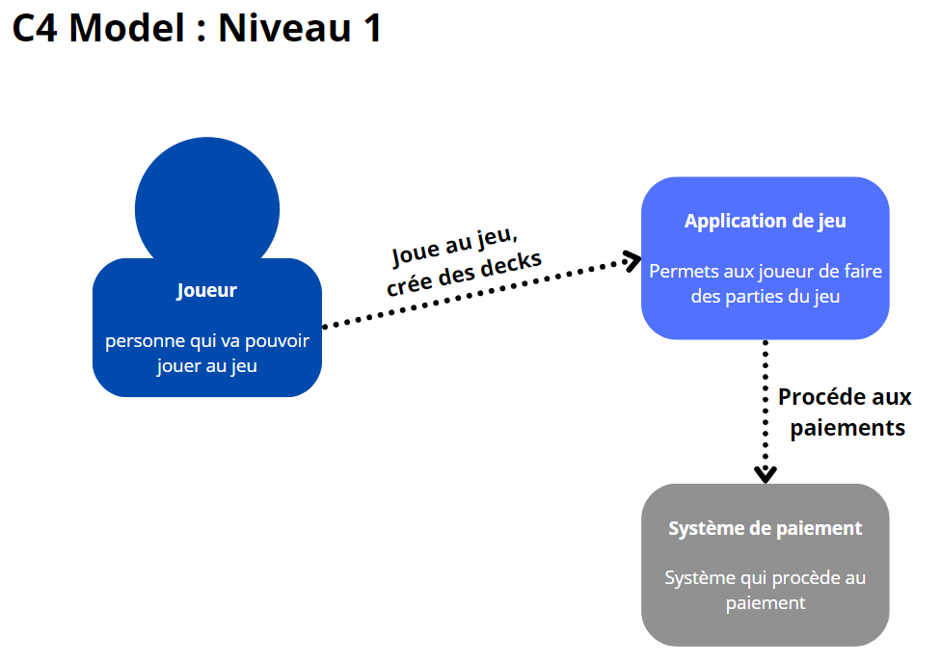
4- MODEL C4

Slide 7
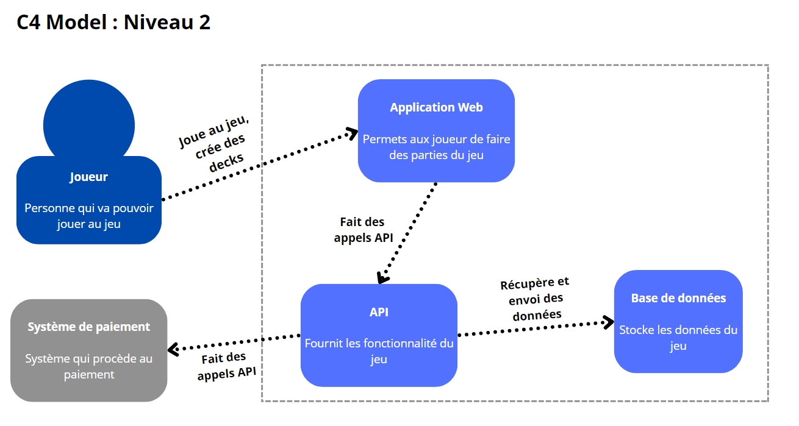
4- MODEL C4

Slide 8
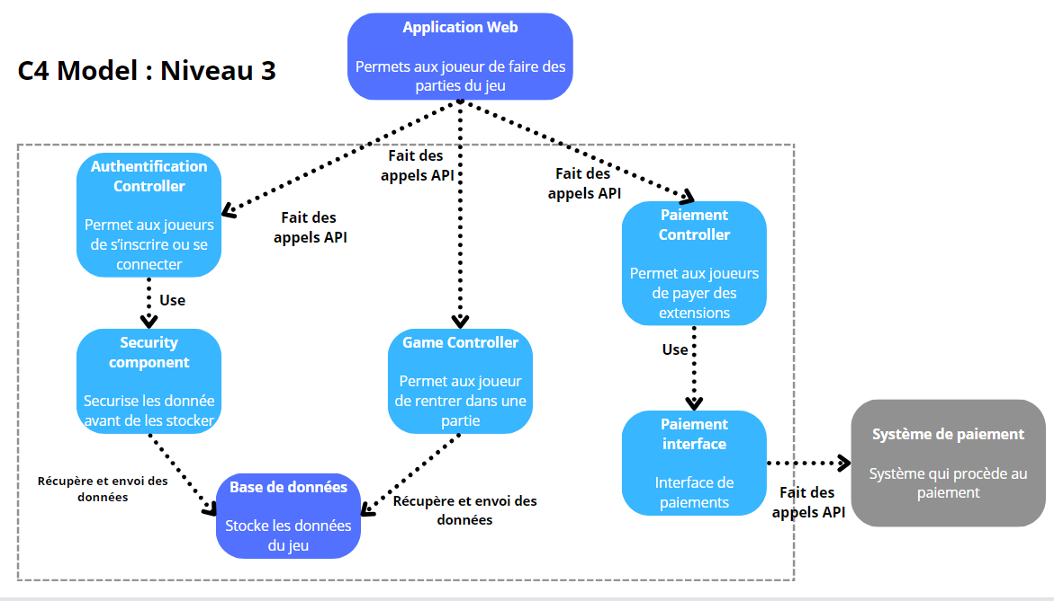
4- MODEL C4

Slide 9
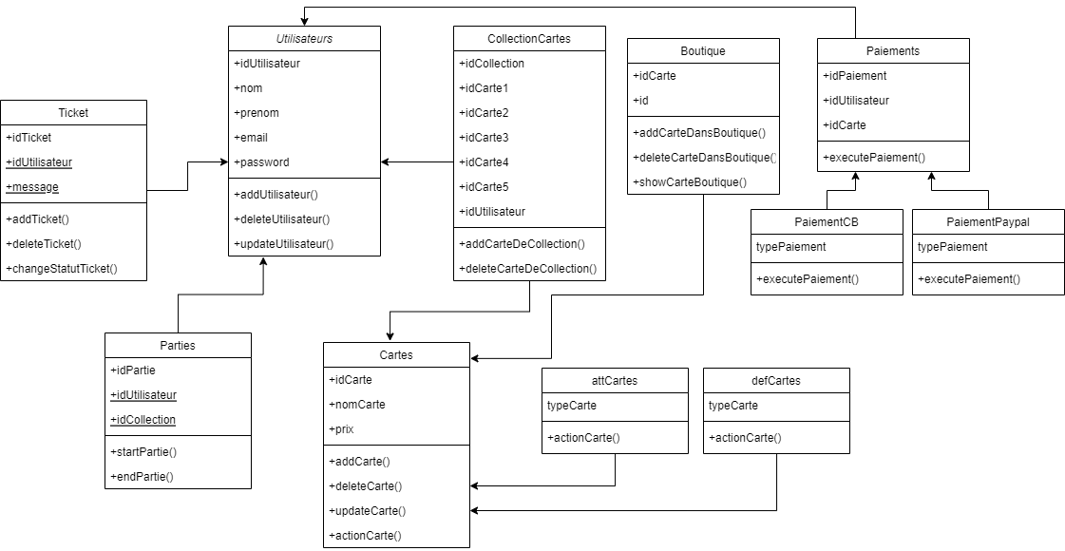
5- diagramme DE CLASSE

Slide 10
6- BASE DE DONNEE
Service de gestion des utilisateurs
PostgreSQL garantit la conservation des données sans perte ni altération.
Exemple: Lorsqu'un joueur crée son profil et personnalise son deck en cas de panne de serveur ou de redémarrage inattendu, Les informations utilisateur restent intactes et disponibles une fois le système remis en ligne
Service de gestion des parties
MongoDB offre une haute performance pour les opérations de lecture et écriture en temps réel
Exemple : Lorsqu'un joueur effectue une action (par exemple, joue une carte, attaque, etc.), les mises à jour de l'état du jeu peuvent être effectuées rapidement sans compromettre les performances.

Slide 11
6- BASE DE DONNEE
Service de gestions des cartes
Cassandra offre une haute disponibilité et une faible latence pour l'accès aux données
Exemple:
Si un grand nombre de joueurs accèdent simultanément au jeu pour jouer, en cas de défaillance d'un nœud, les données restent disponibles, car les données sont répliquées sur d'autres nœuds du cluster.
Si un joueur souhaite consulter une carte spécifique pendant une partie. Grâce à la capacité à distribuer les requêtes sur plusieurs nœuds, la latence pour accéder à cette carte spécifique reste faible, assurant ainsi une expérience de jeu fluide.
Service de gestion des paiements
AWS propose des services sécurisés pour gérer les transactions financières des joueurs
Exemple :
Lorsqu'un joueur effectue un achat dans le jeu et grâce aux mesures de sécurité d'AWS (telles que la cryptographie avancée, la gestion des identités avec Amazon Cognito, la surveillance avec AWS CloudWatch), ses informations personnelles et financières sont protégées contre toute tentative de vol ou de piratage.

Slide 12
7- METHODE DE DEVOLEPEMENT
TDD
Utiliser TDD pour assurer la qualité du code, en particulier pour les composants critiques du jeu tels que les mécaniques de cartes, les interactions entre les joueurs, etc. Les tests unitaires et les tests automatisés permettraient de s'assurer du bon fonctionnement de ces éléments
BDD
En se concentrant sur le comportement attendu du jeu (par exemple, les scénarios de jeu, les règles spécifiques), BDD aiderait à s'assurer que les fonctionnalités développées correspondent aux besoins des utilisateurs

Slide 13
8-ADR
Titre : Utilisation de React pour le Front End
Date : 01/12/2023
Statut: Accepté
Contexte : La création d'une interface utilisateur (UI) réactive, modulaire et interactive est essentielle pour offrir une expérience utilisateur immersive
Decision:
Nous avons choisi d'utiliser React.js comme bibliothèque principale pour le développement du front-end de notre jeu
Justificatif:
Composants Réutilisables : React permet la création de composants réutilisables, ce qui simplifie la gestion des différentes parties de l'interface utilisateur, comme les cartes, le plateau de jeu, les interactions joueur, etc.
Gestion de l'État : Le modèle de gestion de l'état de React, en particulier le concept de state et de props, est adapté pour gérer l'état dynamique des éléments du jeu, tels que les changements de cartes, les points de vie, etc.
Rendu Efficace : La méthode de rendu basée sur le Virtual DOM de React permet des mises à jour efficaces de l'interface sans rechargement complet de la page, ce qui est crucial pour une expérience de jeu fluide.
Réactivité et Interactivité : Grâce à son approche réactive, React facilite la création d'interactions en temps réel entre les joueurs et l'interface, améliorant ainsi l'immersion du joueur
Consequence:
Courbe d'Apprentissage : Certains membres de l'équipe devront peut-être acquérir de nouvelles compétences pour maîtriser React, bien que la documentation et les ressources disponibles en ligne puissent atténuer cet impact.
Gestion de la Complexité : La structure basée sur les composants nécessitera une gestion prudente pour maintenir la cohérence et éviter une complexité excessive.
Dépendance Technologique : Le choix de React pour le front-end crée une dépendance technologique, ce qui pourrait poser des défis si une migration vers une autre technologie était envisagée à l'avenir.

Slide 14






9- OUTILS TECHNIQUES
Gestion de Version et de Code Moteur de Jeu
Collaboration et Communication
Gestion de Projet Test

